Slide 1
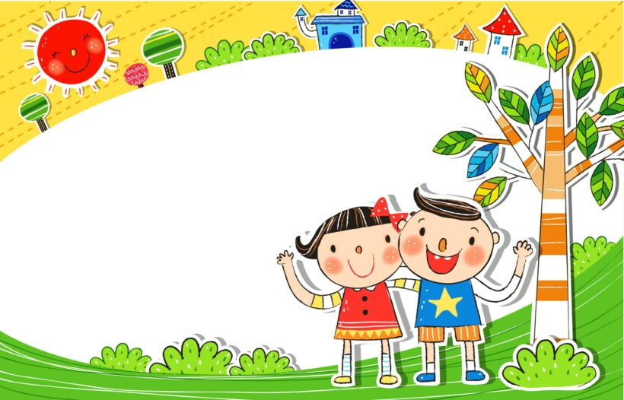
TRÒ CHƠI VÀ PHƯƠNG PHÁP
TỔ CHỨC HOẠT ĐỘNG CHƠI
CHO TRẺ MẦM NON
GV Nguyễn Thiều Dạ Hương
Trường Đại học Giáo dục, Đạo học quốc gia Hà Nội
Teacher DaHu

Slide 2
MỤC TIÊU BÀI HỌC
3
2
Hiểu và trình bày được phương pháp hướng dẫn trò chơi dân gian
1
Hiểu và phân tích được ý nghĩa của trò chơi dân gian đối với trẻ MN
Hiểu và trình bày được Lý luận về trò chơi dân gian
Teacher DaHu

Slide 3
NỘI DUNG BÀI HỌC
1
2
3
Khái niệm và quá trình hình thành, phát triển của loại trò chơi dân gian
Đặc điểm của trò chơi dân gian và ý nghĩa đối với trẻ mầm non
Phương pháp hướng dẫn trò chơi dân gian cho trẻ mầm non
Teacher DaHu

Slide 4
Tài liệu tham khảo:
[1] Nguyễn Thị Thanh Hà (2019). Tổ chức hoạt động vui chơi của trẻ ở trường mầm non. NXB Giáo dục.
[3] Lê Thu Hương (Chủ biên) (2011). Tuyển tập trò chơi, bài hát, thơ, truyện, câu đố theo chủ đề của trẻ mẫu giáo bé, nhỡ, lớn. NXB Giáo dục
[4] Bùi Thị Việt (chủ biên) (2011). Tổ chức vui chơi giải trí, ngày hội thể dục thể thao trong trường mầm non. NXB Giáo dục.
[5] Bộ giáo dục – Đào tạo Việt Nam (2021). Thông tư số 01/VBHN – BGDĐT Ngày 13 tháng 04 năm 2021 về ban hành Chương trình giáo dục mầm non.
[6] Đinh Văn Vang (2012). Tổ chức hoạt động vui chơi ở trường mầm non. NXB Đại học Sư phạm Hà Nội.
Teacher DaHu

Slide 5
Khái niệm về trò chơi dân gian
Mời xem video 1: Tìm hiểu về trò chơi dân gian
https://www.youtube.com/watch?v=RgAcQKieE4U
Teacher DaHu

Slide 6
Khái niệm về trò chơi dân gian
Trò chơi dân gian là một hoạt động văn hoá dân gian đặc sắc của mỗi dân tộc. Không có dân tộc nào là không có những trò chơi riêng cho con em mình. Trong giáo trình này, chúng tôi chỉ trình bày những vấn đề lý luận và thực tiễn về trò chơi dân gian của trẻ em Việt Nam.
Trò chơi dân gian trẻ em là một hoạt động văn hoá dân gian dành cho trẻ em được lưu truyền từ vùng này sang vùng khác, từ đời này sang đời khác nhằm thoả mãn nhu cầu vui chơi giải trí và giáo dục của trẻ em một cách tinh tế và nhẹ nhàng.
Teacher DaHu

Slide 7
2. Đặc điểm của trò chơi dân gian
1
2
3
4
Vật liệu để chơi trò chơi dân gian trẻ em Việt Nam cũng thật đơn giản, dễ kiếm, dễ tìm ngay trong sản vật thiên nhiên Việt Nam
TCDG được sáng tác dựa trên mô phỏng bắt chước hoạt động của người lớn trong xã hội
Trò chơi dân gian Việt Nam thường đơn giản, dễ chơi, dễ hòa nhập.
Hầu hết trò chơi dân gian trẻ em Việt Nam đều gắn liền với những bài đồng dao
Company Name

Slide 8
2. Đặc điểm của trò chơi dân gian
- Trò chơi dân gian Việt Nam thường đơn giản, dễ chơi, dễ hòa nhập. Ở bất cứ nơi đâu, trong gia đình, trong lớp học hay ở thôn xóm, ngỏ phố đều có thể tổ chức được trò chơi dân gian phù hợp: ở sân nhà nhỏ thì có thể chơi “ô ăn quan”, “rải sạch”, “đánh chuyền, đánh chắt”… rộng hơn có thể chơi “rồng rắn lên mây”, “đá cầu”,… ngõ xóm là nơi chơi “trốn tìm”, “bịt mắt bắt dê”…bờ ao là nơi chơi “ném lia”, “múa rối”,… cánh đồng là nơi chơi “thả diều”, “ném còn”… bãi cỏ là nơi chơi đánh quan, đánh đu, cướp cờ…
- Vật liệu để chơi trò chơi dân gian trẻ em Việt Nam cũng thật đơn giản, dễ kiếm, dễ tìm ngay trong sản vật thiên nhiên Việt Nam. Con khăng là đoạn tre, con cù được đẽo từ một mẫu gỗ, nắm sỏi, vỏ óc cũng trở thành vật để chơi “ô ăn quan” đất sét nặn cũng thành quả pháo, cọng cỏ thành vật liệu chơi chọi gà.
Teacher DaHu

Slide 9
2. Đặc điểm của trò chơi dân gian
Hầu hết trò chơi dân gian trẻ em Việt Nam đều gắn liền với những bài đồng dao. Đó là những câu vè ngắn gọn, có nhịp điệu, âm thanh dễ thuộc, dễ nhớ được sử dụng trong khi chơi: “Dung giăng dung dẻ”, “thả đĩa ba ba ba”, “Chi chi chành chành”, logic của đồng dao chính là logic của trò chơi, có thể không theo logic hiện thực mà mang tính nhảy cóc.
Trò chơi dân gian Việt Nam gắn bó chặt chẽ với thiên nhiên Việt Nam. Trong trò chơi dân gian trẻ em Việt Nam, con người và thiên nhiên hòa quyện vào nhau, thiên nhiên được nhân cách hoá trở nên có hồn.
- Vật liệu để chơi trò chơi dân gian trẻ em Việt Nam cũng thật đơn giản, dễ kiếm, dễ tìm ngay trong sản vật thiên nhiên Việt Nam. Con khăng là đoạn tre, con cù được đẽo từ một mẫu gỗ, nắm sỏi, vỏ óc cũng trở thành vật để chơi “ô ăn quan” đất sét nặn cũng thành quả pháo, cọng cỏ thành vật liệu chơi chọi gà.
Teacher DaHu

Slide 10
2. Đặc điểm của trò chơi dân gian
Trò chơi dân gian trẻ em Việt Nam được sáng tác dựa trên mô phỏng bắt chước hoạt động của người lớn trong xã hội nhưng không phụ thuộc nghiêm ngặt vào sự thay đổi của cuộc sống đang diễn ra hàng ngày mà phát triển theo những quy luật riêng, ít nhiều mang tính chất ổn định. Chúng vẫn tiếp tục tồn tại ngay khi cuộc sống đã thay đổi. Ví dụ, trong thời đại công nghệ thông tin hiện nay, những trò chơi: Bịt mắt bắt dê, kéo co, cướp cờ, trốn tìm, ô ăn quan, thả diều… vẫn còn tồn tại và được trẻ em đón nhận một cách thích thú say mê.
Trò chơi dân gian là trò chơi được sáng tác dựa trên thực tiễn cuộc sống lao động và sinh hoạt của con người. Song khó mà tìm được ai là tác giả của những trò chơi này, khó xác định được ngày, tháng, năm ra đời của chúng.
Teacher DaHu

Slide 11
3. Ý nghĩa của trò chơi dân gian trẻ em đối với MN
Video 2: Hoài niệm về TCDG xưa
https://www.youtube.com/watch?v=nGOGDL8cIso
Teacher DaHu

Slide 12
3. Ý nghĩa của trò chơi dân gian trẻ em đối với MN
- Trò chơi dân gian là một hoạt động có tác động mạnh mẽ đến trẻ em, nó là phương tiện giáo dục nhân cách toàn diện cho trẻ em. Trước hết, trò chơi dân gian cung cấp cho các em những kiến thức xã hội cần thiết cho cuộc sống của trẻ: Trẻ tập mua bán, tập lao động, làm quen với các nghề nghiệp trong xã hội… Trong khi chơi, trẻ tiếp thu được những điều hay lẽ phải, rèn luyện được những thói quen cần thiết cho cuộc sống hiện thực và sau này một cách tự nhiên và thoải mái.
- Trò chơi dân gian là phương tiện giáo dục thái độ đúng đắn trong các mối quan hệ giữa con người với con người, giữa con người với thiên nhiên cho trẻ mầm non.
Teacher DaHu

Slide 13
3. Ý nghĩa của trò chơi dân gian trẻ em đối với MN
- Trò chơi dân gian trẻ em Việt Nam rất giàu yếu tố tưởng tượng. Đối với trẻ em, mọi vật đều như có hồn nên chúng có thể trò chuyện với cỏ cây, hoa lá, các con vật, đồ vật xung quanh như những người bạn thân của mình. Trong khi chơi, trẻ biết dùng vật này để thay thế cho vật kia, biết đóng vai này, vai kia, tưởng tượng ra điều này, điều khác… nhờ đó mà trí tưởng tượng sáng tạo của trẻ được phát triển.
- Trò chơi dân gian là phương tiện phát triển ngôn ngữ có hiệu quả. Khi tham gia chơi, trẻ được ca hát, nhảy múa, đối đáp…Qua đó, vốn từ của trẻ được phong phú, ngôn ngữ mạch lạc.
Teacher DaHu

Slide 14
3. Ý nghĩa của trò chơi dân gian trẻ em đối với MN
- Trò chơi dân gian là phương tiện giáo dục thể chất cho trẻ em một cách có hiệu quả. Khi tham gia vào trò chơi vận động dân gian, các vận động cơ bản của trẻ được rèn luyện, nhờ đó trẻ trở nên nhanh nhẹn, khéo léo, hoạt bát trong hoạt động.
- Trò chơi dân gian có ý nghĩa trong việc rèn luyện kĩ năng sống cho trẻ. Quan sát kĩ chúng ta thấy các trò chơi thường được lặp đi lặp lại có khi hàng chục lần mà trẻ em không thấy chán, sự lặp đi lặp lại đó kĩ năng được thành thạo, ấn tượng, biểu tượng về thực tiễn cuộc sống được củng cố vững chắc.
Teacher DaHu

Slide 15
3. Ý nghĩa của trò chơi dân gian trẻ em đối với MN
- Trò chơi dân gian trẻ em Việt Nam còn góp phần hình thành nên nhân cách văn hoá mang bản sắc dân tộc Việt Nam. Trong xã hội hiện đại, trẻ cần có trò chơi hiện đại nhưng không thể thiếu được những trò chơi dân gian truyền thống. Nó chính là sự nối tiếp các giá trị văn hoá dân tộc từ đó góp phần tạo dựng nên nhân cách văn hoá dân tộc cho trẻ em. Tuy nhiên, trong kho tang trò chơi dân gian trẻ em Việt Nam cũng có những trò chơi không thích hợp với trẻ em trong thời đại ngày nay. Do vậy, bên cạnh việc nghiên cứu bảo tồn, phát huy giá trị tích cực của trò chơi dân gian cũng cần loại bỏ những trò chơi dân gian không thích hợp.
Teacher DaHu

Slide 16
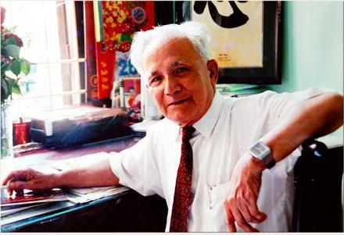
4. Phân loại trò chơi dân gian trẻ em đối với MN
https://nhandan.vn/tin-tuc-su-kien/vo-cung-thuong-tiec-pgs-vu-ngoc-khanh-nha-giao-nha-nghien-cuu-va-hoat-dong-van-hoa-dan-gian-xuat-sac-395245/
GS Vũ Ngọc Khánh đã chia trò chơi dân gian trẻ em Việt Nam thành bốn loại.
Teacher DaHu

Slide 17
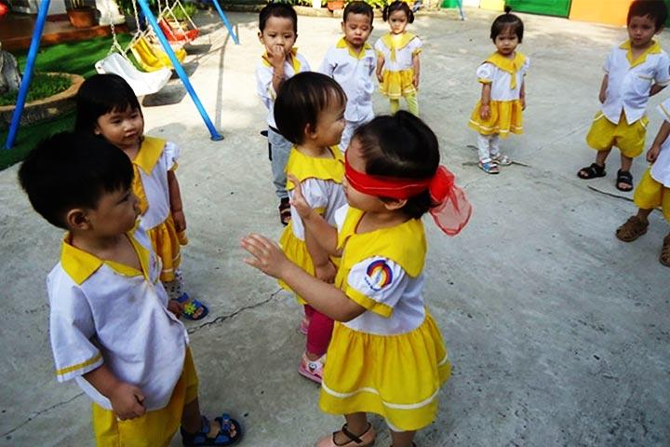
4. Phân loại trò chơi dân gian trẻ em đối với MN
https://kynaforkids.vn/blog/tro-choi-dan-gian-tre-em.html
- Trò chơi vận động. Gồm các trò chơi cho trẻ em vận động chân tay, chạy nhảy, lộn vòng… gây không khí vui nhộn và sinh động như: “Tập tầm vông”, “Dung giăng dung dẻ”, “lộn cầu vồng”, “Bịt mắt bắt dê”…Những trò chơi này thường được chơi ở ngoài trời để tiếp xúc với thiên nhiên, với cảnh vật xung quanh nhằm tăng cường sức khoẻ và các yếu tố thể lực cho trẻ em.
Teacher DaHu

Slide 18
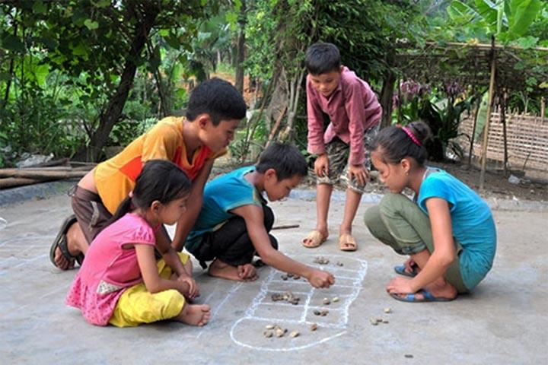
4. Phân loại trò chơi dân gian trẻ em đối với MN
Trò chơi học tập. Đó là những trò chơi nhằm phát triển trí lực cho trẻ em (dạy trẻ biết quan sát, tính toán, phân loại, khái quát, suy luận…). Có khi chỉ là một bài đồng dao, trẻ ngồi quay quần với nhau cùng hát, cùng đối thoại để giới thiệu các sự vật, hiện tượng xung quanh mình, tiếp thu những tri thức về cuộc sống. Có khi lại là trò chơi bày cách để tính toán hẳn hoi như trò chơi “ô ăn quan” cho trẻ em biết làm phép cộng, phép trừ, hoặc như trò chơi “chuyền thẻ” giúp cho trẻ tập đếm từ 1 đến 10…
Teacher DaHu
https://kynaforkids.vn/blog/tro-choi-dan-gian-tre-em.html

Slide 19
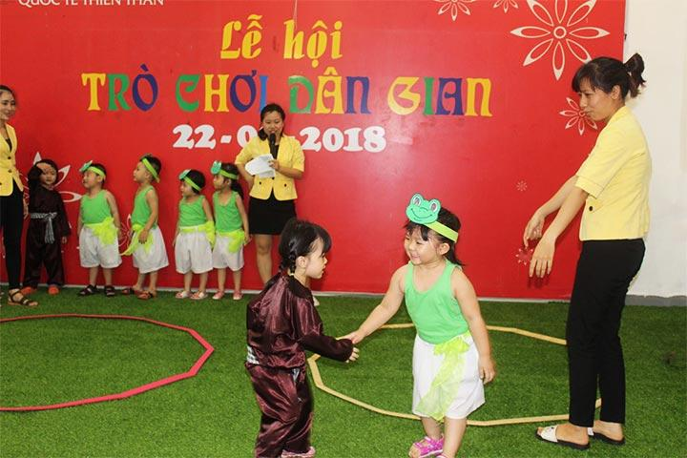
4. Phân loại trò chơi dân gian trẻ em đối với MN
Trò chơi mô phỏng. Đây là những trò chơi mà trẻ mô phỏng, bắt chước cách sinh hoạt của người lớn như: làm nhà, cày ruộng, nấu ăn …Trong khi chơi, trẻ thi nhau xem ai làm đẹp, làm đúng, làm nhanh hơn. Đặc biệt những trò chơi này có tác dụng phát triển trí tưởng tượng của trẻ (mẫu lá cũng được xem là món ăn ngon, vỏ sò, vỏ hến cũng được xem là nồi niêu, bát đĩa; các mô cầu biến thành con ngựa…). Trong trò chơi này, trẻ hoá thân, nhập vai vào các mối quan hệ xã hội, học được cách ứng xử giữa người lớn với nhau, qua đó mà trẻ học làm người lớn.
https://kynaforkids.vn/blog/tro-choi-dan-gian-tre-em.html
Teacher DaHu

Slide 20
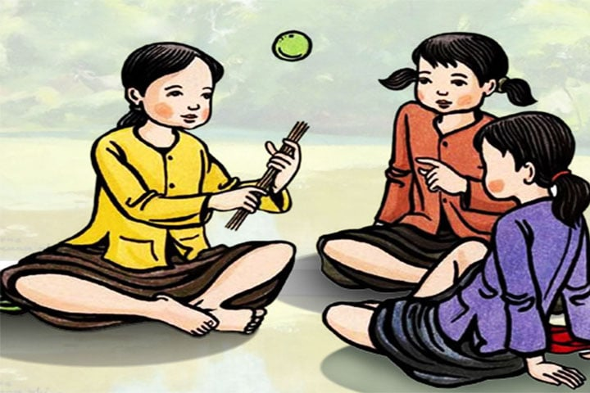
4. Phân loại trò chơi dân gian trẻ em đối với MN
https://kynaforkids.vn/blog/tro-choi-dan-gian-tre-em.html
Trò chơi sáng tạo. Đây là những trò chơi mà trong đó trẻ em tự tay làm nên những đồ vật bằng vật liệu trong thiên nhiên như xếp lá dừa thành chong chóng, xếp lá đa thành con trâu, xếp lá chuối……
Teacher DaHu

Slide 21
4. Phân loại trò chơi dân gian trẻ em đối với MN
Video 3 Trò chơi nhảy dây
https://www.youtube.com/watch?v=HMaEpvEC_Dw
Teacher DaHu

Slide 22
5. Hướng dẫn trò chơi dân gian cho trẻ em ở trường mầm non
Cần phải căn cứ vào chủ đề, chủ điểm giáo dục mà lựa chọn trò chơi dân gian cho phù hợp với chủ đề, chủ điểm và lứa tuổi của trẻ. Xác định thể loại của trò chơi, mục đích, yêu cầu cần đạt được khi tổ chức trò chơi dân gian đó. Chuẩn bị chu đáo đồ chơi, đồ dùng phù hợp với trò chơi.
Nếu là trò chơi có luật thì bên cạnh cách chơi, lời ca, bài hát đồng dao (nếu có), cô cần giới thiệu luật chơi. Lần chơi đầu, nhất là trẻ nhỏ, cô cần giới thiệu tỉ mỉ luật chơi, cách chơi và chơi thử cùng vài nhanh nhẹn, tháo vát để trẻ quan sát, hình dung cách chơi và có hứng thú vào chơi.
Đối với trẻ nhỏ (tuổi nhà trẻ và mẫu giáo bé) cô tham gia cùng chơi với trẻ (cầm cái, vừa thực hiện hành động chơi, thao tác chơi để trẻ bắt chước vừa hát vừa hành động). Đối với trẻ lớn (mẫu giáo nhỡ, mẫu giáo lớn) cô tạo điều kiện để trẻ tự tổ chức trò chơi dân gian (lúc đó cô giữ vai trò là người cố vấn, trọng tài, cổ vũ và động viên trẻ chơi). Nhiều trò chơi dân gian có thể tổ chức cho các độ tuổi khác nhau, tuỳ thuộc vào hứng thú, khả năng chơi của trẻ.
Cần giúp trẻ đoàn kết – hợp tác với nhau trong khi chơi, không tranh giành, chen lấn, phá ngang trong khi chơi. Rèn luyện cho trẻ thói quen cần thiết khi kết thúc chơi.
Teacher DaHu

Slide 23
5. Hướng dẫn trò chơi dân gian cho trẻ em ở trường mầm non
Trò chơi: Chi chi chành chành
- Luật chơi: Khi đọc đến chữ tập thì nắm tay vào bắt các ngón tay của các bạn
- Cách chơi: Khoảng 3 – 4 trẻ một nhóm. 1 trẻ làm “cái” xòe bàn tay ra. Các trẻ khác đặt ngón tay trỏ vào lòng bàn tay trẻ làm cái. Trẻ làm cái vừa gõ ngón tay vừa đọc theo nhịp lời hát:
Chi chi chành chành
Cái đanh thổi lửa
Con ngựa đứt cương
Ba vương ngũ đế
Bắt dế đi tìm
Con chim làm tổ
Ù à ù ập
Đến câu cuối cùng, trẻ làm cái nắm tay vào để bắt các ngón tay của các bạn. Các bạn phải rút nhanh ngón tay ra khỏi tay bàn tay của bạn làm cái. Ai bị cái bắt ngón tay thì xòe bàn tay ra cho các bạn chơi tiếp
Teacher DaHu

Slide 24
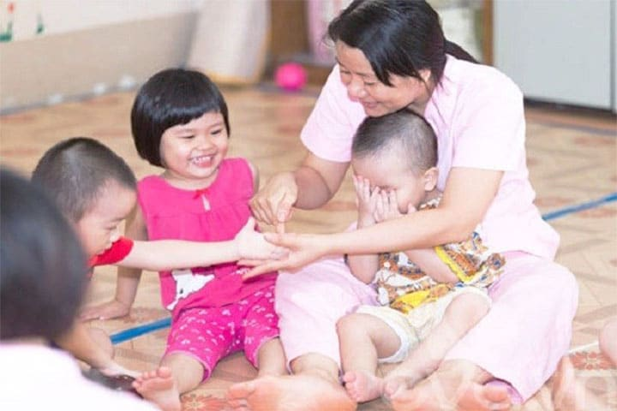
5. Hướng dẫn trò chơi dân gian cho trẻ em ở trường mầm non
https://kynaforkids.vn/blog/tro-choi-dan-gian-tre-em.html
Tổ chức trò chơi: Chi chi chành chành cho trẻ 2-3 tuổi
Teacher DaHu

Slide 25
5. Hướng dẫn trò chơi dân gian cho trẻ em ở trường mầm non
Trò chơi: Nu na nu nống
- Luật chơi: Từ cuối cùng rơi vào ai thì người đó phải rút nhanh chân lại - Cách chơi: Một nhóm 3 − 4 trẻ ngồi sát nhau thành hàng ngang, chân duỗi thẳng. Một trẻ làm “cái” ngồi ở giữa vừa hát vừa lấy tay đập nhẹ vào chân các bạn, mỗi tiếng là một cái đập tay theo lời:
Lời 1: Nu na nu nống Nu na nu nống Cái trống nằm trong Đánh trống phất cờ Con ong nằm ngoài Mở cuộc thi đua Củ khoai chấm mật Thi chân đẹp đẽ Phật ngồi phật khóc Chân ai sạch sẽ Con cóc nhảy ra Gót đỏ hồng hào Con gà tú hụ Không bẩn tí nào Nhà mụ thổi xôi Được vào đánh trống Nhà tôi nấu chè Tùng tùng tùng tùng Tay xòe chân rụt. Từ cuối cùng rơi vào chân ai thì phải co chân lại. Trò chơi: Kéo cưa lừa xẻ - Luật chơi: đưa, đẩy tay theo đúng nhịp của bài đồng dao.
- Cách chơi: Lời 1 Lời 2 Kéo cưa lừa xẻ Kéo cưa lừa kít Ông thợ nào khỏe Làm ít ăn nhiều Về ăn cơm vua Nằm đâu ngủ đấy Ông thợ nào thua Nó lấy mất cưa Về bú tí mẹ Lấy gì mà kéo Trẻ ngồi từng đôi một đối diện nhau nắm tay nhau, vừa đọc lời 1 hoặc lời 2 vừa làm động tác kéo cưa theo nhịp của bài đồng dao, đọc tiếng “kéo” thì cháu A đẩy cháu B (người hơi chúi về phía trước), cháu B kéo tay cháu A (người hơi ngả về phía sau). Đọc tiếng “cưa” thì cháu B đẩy cháu A và cháu A kéo cháu B. Đọc đến lừa thì trở về vị trí ban đầu. Cứ như vậy vừa đọc vừa làm động tác cho đến hết bài theo đúng nhịp.
Teacher DaHu

Slide 26
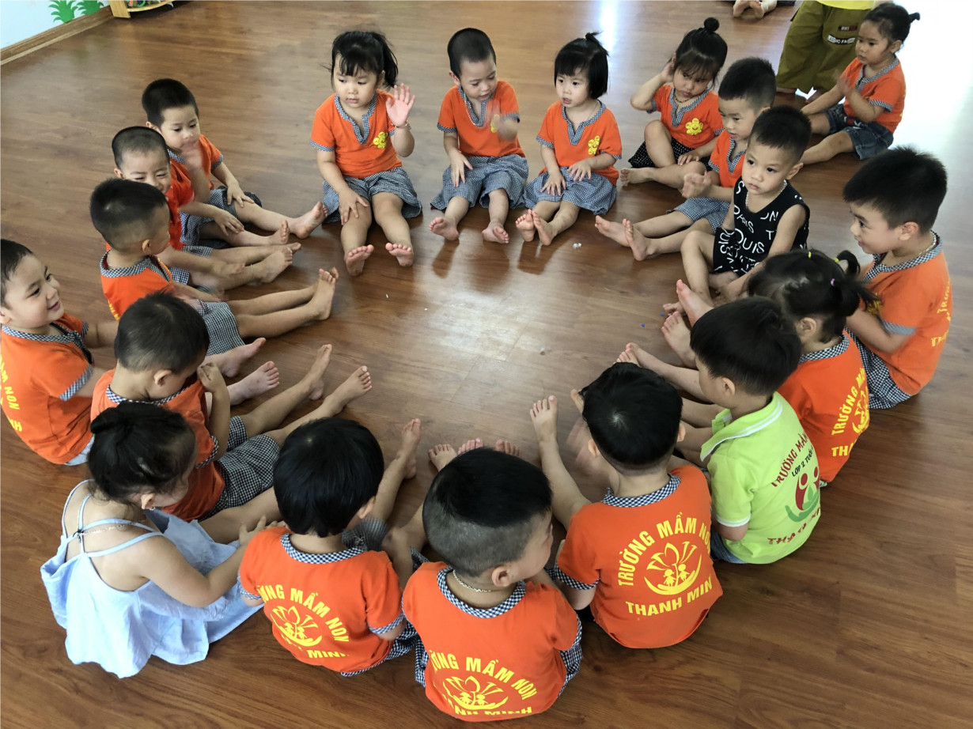
5. Hướng dẫn trò chơi dân gian cho trẻ em ở trường mầm non
http://mnthanhminh.vinhphuc.edu.vn/chuyen-muc/hoat-dong-vui-choi-cua-cac-be-c22721-275087.aspx
Tổ chức trò chơi: Nu na nu nống cho trẻ 3-4 tuổi
Teacher DaHu

Slide 27
5. Hướng dẫn trò chơi dân gian cho trẻ em ở trường mầm non
Trò chơi: Lộn cầu vồng
- Luật chơi: Đọc đến câu thơ cuối cùng bắt đầu lộn nửa vòng quay lưng vào nhau (hoặc đối mặt nhau).
- Cách chơi: Từng đôi một đứng cầm tay nhau vừa đọc lời thơ vừa vung tay sang hai bên theo nhịp, cứ mỗi tiếng vung tay sang ngang một bên. 144 Lời 1 Lời 2: Lộn cầu vồng Lộn cầu vồng Nước sông đang chảy Nước trong nước chảy Thằng bé lên bảy Có cô mười bảy Con bé lên ba Có chị mười ba Đôi ta cùng lộn Ra lộn cầu vồng Đọc đến tiếng cuối cùng thì cả hai cùng chui qua tay về một phía, quay lưng vào nhau, tay vẫn nắm chặt rồi hạ xuống dưới, tiếp tục đọc, vừa đọc vừa vung tay như lần trước, đến tiếng cuối cùng thì lại chui qua tay lộn trở về tư thế ban đầu.
Teacher DaHu

Slide 28
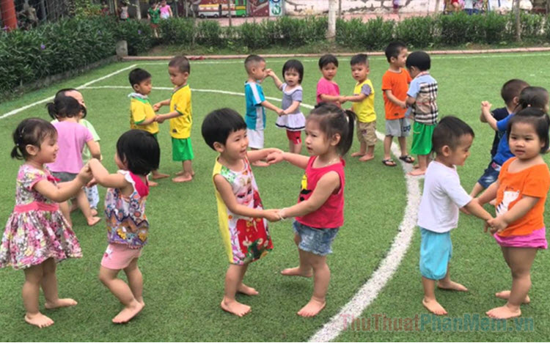
5. Hướng dẫn trò chơi dân gian cho trẻ em ở trường mầm non
http://thuthuatphanmem.vn/tro-choi-lon-cau-vong/
Tổ chức trò chơi: Lộn cầu vồng cho trẻ 2-3 tuổi
Teacher DaHu

Slide 29
5. Hướng dẫn trò chơi dân gian cho trẻ em ở trường mầm non
https://kynaforkids.vn/blog/tro-choi-dan-gian-tre-em.html
Trò chơi: Bịt mắt bắt dê
- Chuẩn bị: 2 cái khăn bịt mắt. - Luật chơi: Cháu làm dê phải kêu “be be be” để bạn đi tìm dễ định hướng. - Cách chơi: Cho cả lớp ngồi hoặc đứng thành vòng tròn. Mỗi lần chơi chọn 2 trẻ, một trẻ làm dê, một trẻ làm người bắt dê, cô bịt mắt cả hai trẻ lại. Khi chơi cả hai trẻ cùng bò, trẻ làm “dê” vừa bò vừa kêu “be be be”. Còn trẻ kia phải chú ý lắng nghe để tìm bắt cho được “con dê”. Nếu bắt được “dê” là thắng cuộc sau đó chọn hai trẻ khác. Trò chơi tiếp tục. Lưu ý: Mỗi lần chơi chỉ cho trẻ bò khoảng 1 phút, nếu không bắt được coi như thua cuộc.
Teacher DaHu

Slide 30
5. Hướng dẫn trò chơi dân gian cho trẻ em ở trường mầm non
Trò chơi: Rồng rắn
- Cách chơi: số trẻ chơi có thể từ 8 − 10 trẻ. Một trẻ làm “thầy thuốc” đứng (hoặc ngồi) một chỗ, các trẻ khác túm đuôi áo nhau (hoặc tay ôm lưng nhau) thành “rồng rắn” (trẻ đứng đầu chọn cháu lớn nhất, khỏe nhất trong nhóm). “Rồng rắn” đi lượn vòng vèo, vừa đi vừa hát:
Rồng rắn lên mây/ Có cây núc nắc /Có nhà khiển binh/ Thầy thuốc có nhà hay không ?
Đến câu cuối cùng thì dừng lại trước mặt thầy thuốc, “rồng rắn” và ‘thầy thuốc’ đối thoại nhau
Teacher DaHu

Slide 31
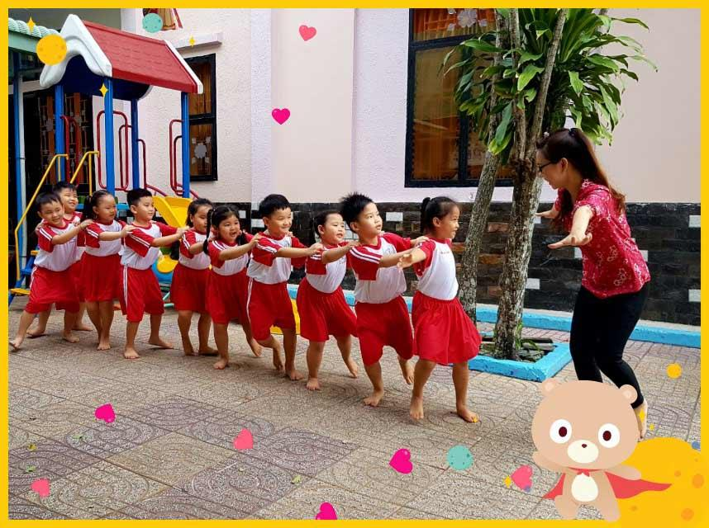
5. Hướng dẫn trò chơi dân gian cho trẻ em ở trường mầm non
https://meta.vn/hotro/rong-ran-len-may-10572
Teacher DaHu

